Slide 1
Социальная практика
помощи детям и семьям с детьми
Бюджетное учреждение
Ханты-Мансийского
автономного округа – Югры
«Мегионский комплексный центр социального обслуживания населения»
ПРОГРАММА
ОРГАНИЗАЦИИ СОЦИАЛЬНОГО ОБСЛУЖИВАНИЯ/СОПРОВОЖДЕНИЯ ЗАМЕЩАЮЩИХ СЕМЕЙ В УЧРЕЖДЕНИЯХ СОЦИАЛЬНОГО ОБСЛУЖИВАНИЯ
ХАНТЫ-МАНСИЙСКОГО АВТОНОМНОГО ОКРУГА – ЮГРЫ
XV ВСЕРОССИЙСКИЙ ФОРУМ «ВМЕСТЕ РАДИ ДЕТЕЙ!»
Ханты-Мансийский автономный округ – Югра 2024 год

Slide 2
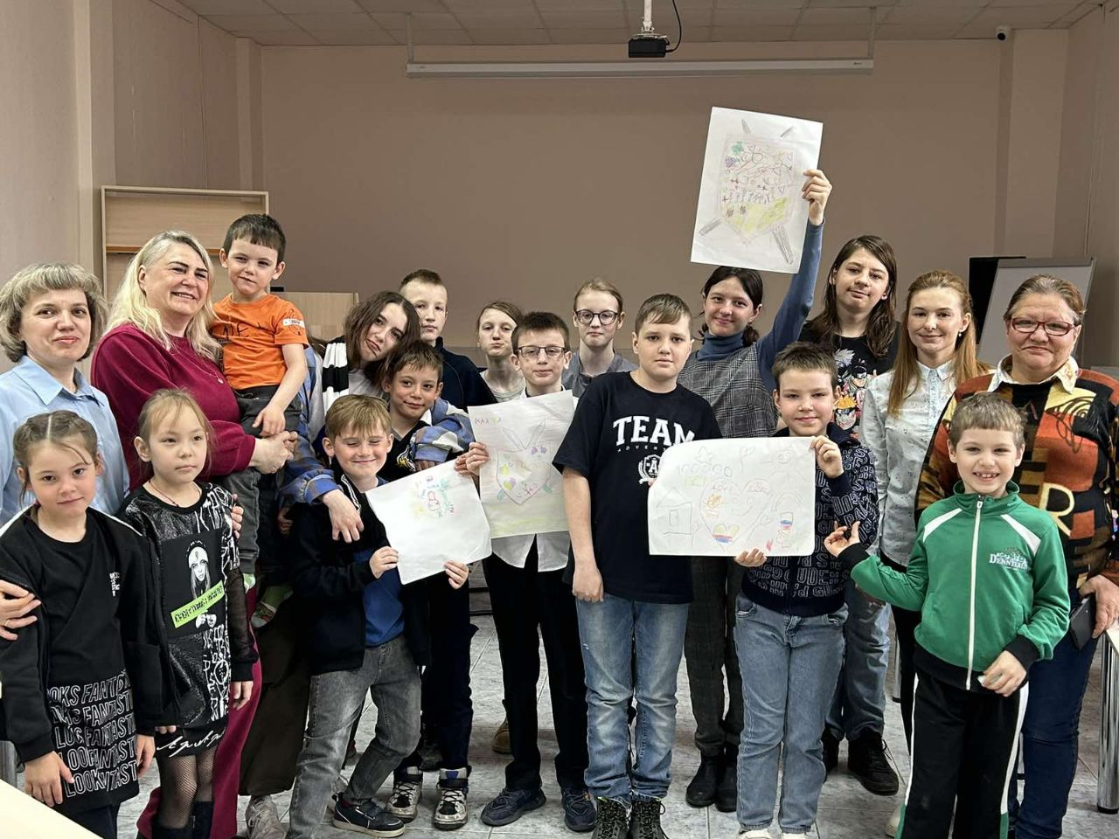
На базе отделения психологической помощи гражданам реализуется программа
«Организация социального обслуживания/сопровождения
замещающих семей в учреждениях социального обслуживания»
Цель: организация эффективного социального обслуживания /
сопровождения замещающих семей на территории Ханты-Мансийского автономного округа – Югры на основании единого подхода
Задачи:
1. Сформировать единый подход в организации социального
обслуживания/сопровождения замещающих семей в
учреждениях социального обслуживания на территории Ханты-Мансийского автономного округа – Югры.
2. Предоставлять социальное обслуживание/сопровождение
замещающим семьям на территории Ханты-Мансийского
автономного округа – Югры на основе единого подхода независимо от места их проживания.
3. Обеспечить методическое сопровождение специалистов
учреждений социального обслуживания на территории Ханты-Мансийского автономного округа – Югры в организации социального обслуживания/сопровождения замещающих семей
Целевая группа:
Замещающие семьи: опекуны, попечители, приемные
родители, несовершеннолетние

Slide 3
Актуальность
Замещающая семья – особая семейная система, объединяющая в себе базисную семью и приемного ребенка. Современные замещающие родители – это сложная, неоднородная категория, так как к ней относятся не только приемные родители, имеющие определенные знания, прошедшие школу приёмных родителей, но и опекуны, которые являются бабушками, дедушками и близкими родственниками опекаемых детей. Особо острой является проблема отношений с детьми в замещающих семьях, поэтому семьи, которые берут на себя обязательство за воспитание детей, нуждаются в помощи. Однако не все родители из-за возникающих трудностей имеют возможность обратиться за помощью к специалистам, некоторые замалчивают проблему, вследствие чего проблемы в воспитании с детьми не разрешаются, а только накапливаются.
В учреждениях социального обслуживания Ханты-Мансийского автономного округа – Югры существует организационная проблема, которую можно сформулировать как отсутствие единого подхода к организации социального обслуживания/сопровождения замещающих семей.
Результаты анализа информации, предоставленной учреждениями автономного округа, определяют необходимость выбора наиболее эффективных и обоснованных подходов к организации социального обслуживания и сопровождения замещающих семей и формирования единого для всех учреждений социального обслуживания автономного округа порядок организации социального обслуживания/сопровождения замещающих семей

Slide 4
Организация социального обслуживания замещающей семьи Основания для организации работы с замещающей семьей в учреждении социального обслуживания:
Ходатайство органов опеки и попечительства об организации работы с замещающей семьей в адаптационный период – 1 год жизни несовершеннолетнего в замещающей семье.
Адаптационный период – первый год жизни
несовершеннолетнего в замещающей семье
Социальное обслуживание за плату, без оформления ИППСУ
Социальное обслуживание по ИППСУ
Направление диагностической работы с замещающей семьей (психологическая и педагогическая диагностика)
Направление коррекционной работы
с замещающей семьей
1.Несовершеннолетние.
2.Замещающие родители
нет
1. Выявление личностных особенностей несовершеннолетних и замещающих родителей.
2. Выявление воспитательных установок, родительской компетентности замещающих родителей.
3. Выявление уровня комфортности проживания ребенка в семье (через 6 месяцев)
Выработка навыков взаимодействия ребенка и родителей (других членов семьи), развитие партнерства и сотрудничества, определение и минимизация рисков нарушения комфортности проживания несовершеннолетнего в замещающей семье

Slide 5
Схема 2
Организация социального обслуживания замещающей семьи Основания для организации работы с замещающей семьей в учреждении социального обслуживания:
2. Проведение ежегодного тестирования детей-сирот и детей, оставшихся без попечения родителей, проживающих в семьях опекунов, попечителей, приемных родителей.
Ежегодное тестирование детей-сирот и детей, оставшихся без попечения родителей, проживающих в семьях опекунов, попечителей, приемных родителей, анкетирование родителей
Социальное обслуживание
по ИППСУ
Социальное обслуживание за плату, без оформления ИППСУ
Направление диагностической работы с замещающей семьей (психологическая и педагогическая диагностика)
Направление коррекционной работы
с замещающей семьей
1.Несовершеннолетние. 2.Замещающие родители (бесплатно, с частичной оплатой, платно, в зависимости от доходов)
Замещающие родители
Определение уровня комфортности проживания несовершеннолетнего в семье и выявление у него психотравмирующих факторов (признаков жестокого обращения и суицидального риска)
При выявлении низкого уровня комфортности с несовершеннолетним и замещающими родителями организуется социальное обслуживание по причине нарушения нормального функционирования семьи

Slide 6
Организация социального обслуживания замещающей семьи Основания для организации работы с замещающей семьей в учреждении социального обслуживания:
3. Постановление Комиссии по делам несовершеннолетних и защите их прав (далее – КДНиЗП) о признании замещающей семьи, находящейся в социально опасном положении, внесение семьи в реестр семей,
находящихся в социально опасном положении
Семья, находящаяся в социально-опасном положении
Социальное обслуживание по ИППСУ
Социальное обслуживание за плату, без оформления ИППСУ
Направление диагностической работы с замещающей семьей (психологическая и педагогическая диагностика)
Направление коррекционной работы
с замещающей семьей
1.Несовершеннолетние
2.Замещающие родители
нет
Выявление личностных особенностей несовершеннолетних, наличие нарушений поведения, изучение детско-родительских взаимоотношений, воспитательного потенциала семьи
Коррекция выявленных отклонений личностного и эмоционального развития несовершеннолетних. Формирование навыков толерантного общения, бесконфликтного поведения, навыков саморегуляции у несовершеннолетних. Повышение родительской, воспитательной компетентности у замещающих родителей

Slide 7
Схема 4
Организация социального обслуживания замещающей семьи Основания для организации работы с замещающей семьей в учреждении социального обслуживания:
4. Обращение членов замещающей семьи в учреждение социального обслуживания либо ходатайство органов опеки и попечительства, других организаций по причине нарушения нормального функционирования семьи.
Обращение в учреждение членов замещающей семьи по причине нарушения нормального функционирования семьи
Социальное обслуживание по ИППСУ
Социальное обслуживание за плату, без оформления ИППСУ
Направление диагностической работы с замещающей семьей (психологическая и педагогическая диагностика)
Направление коррекционной работы
с замещающей семьей
1.Несовершеннолетние.
2.Замещающие родители (бесплатно, с частичной оплатой, платно, в зависимости от доходов)
Замещающие родители
1. Выявление личностных особенностей несовершеннолетних, замещающих родителей.
2. Выявление нарушений детско-родительских взаимоотношений.
3. Определение воспитательного потенциала семьи.
4. Выявление эмоционального выгорания замещающих родителей
Коррекция выявленных отклонений личностного и эмоционального развития несовершеннолетних. Формирование благоприятного психоэмоционального климата в семье, формирование положительных установок в сознании замещающих родителей, способствующих коррекции родительского поведения

Slide 8
Этапы социального сопровождения:
1. Получение первичной информации – получение информации о замещающей семье, поступившей в учреждение, либо беседа при личном обращении членов замещающей семьи.
2. Выявление проблем семьи – выход специалиста в семью, информирование членов семьи, мотивация к сотрудничеству, первичная диагностика, оценка рисков.
3. Рассмотрение первичной информации о замещающей семье, утверждение индивидуальной программы социального сопровождения.
4. Постановка замещающей семьи на социальное сопровождение. Заключение договора.
5. Реализация программы социального сопровождения – исполнение мероприятий программы в установленные сроки. Мониторинг эффективности социального сопровождения.
6. Рассмотрение эффективности проводимых с замещающей семьей мероприятий. Завершение социального сопровождения замещающей семьи при эффективном выполнении программы социального сопровождения. При необходимости продления социального сопровождения внесение корректировок в программу социального сопровождения (пролонгация договора)

Slide 9
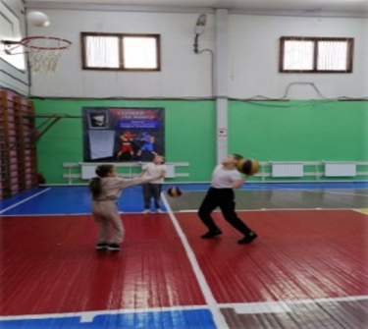
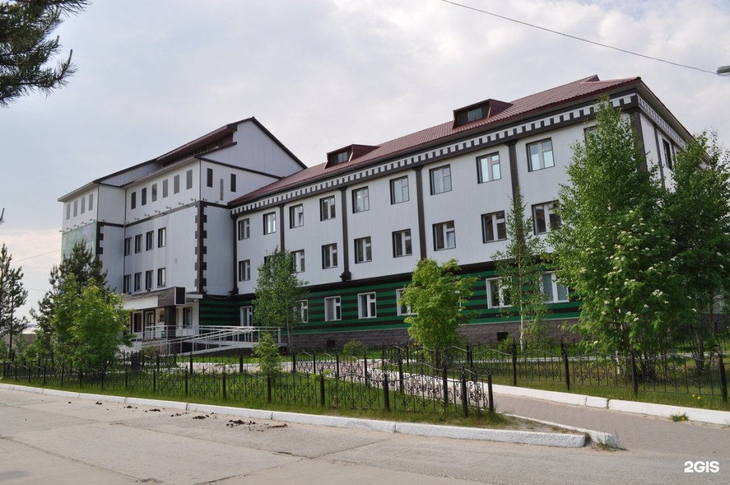
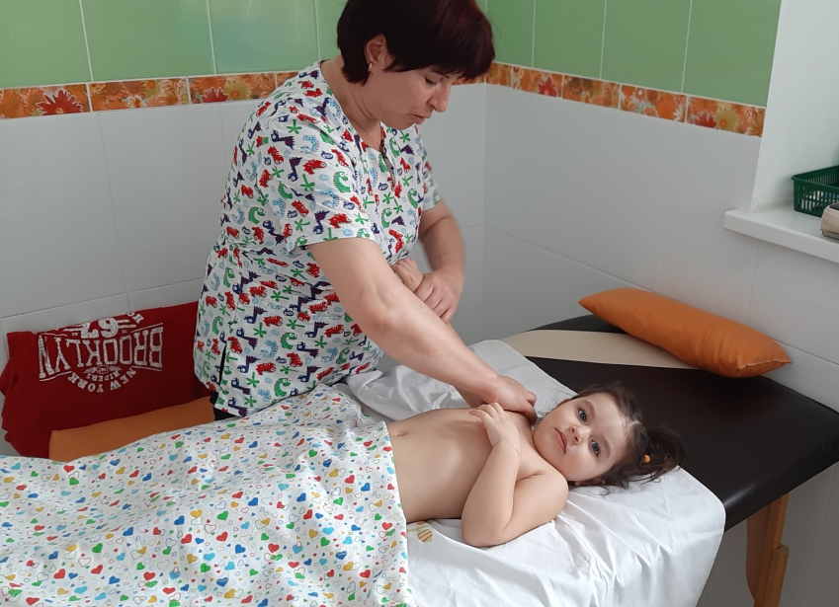
Социальное сопровождение / обслуживание может
включать различные виды помощи:
медицинская помощь:
содействие в консультировании членов семьи медицинскими специалистами;
содействие в получении профилактических, реабилитационных, лечебных мероприятий в медицинских организациях;
консультирование по социально-медицинским вопросам ;
проведение мероприятий, направленных на формирование здорового образа жизни

Slide 10
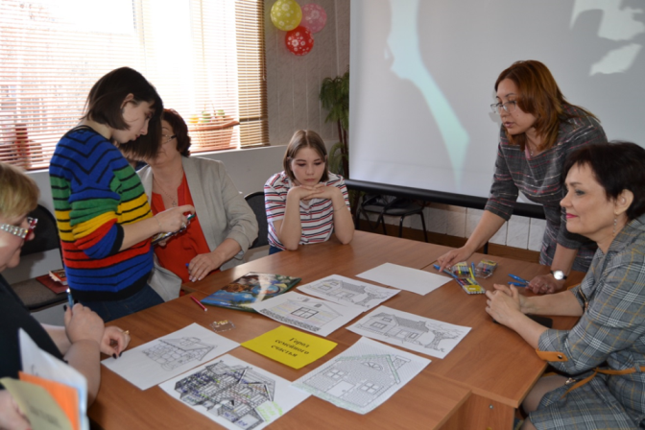
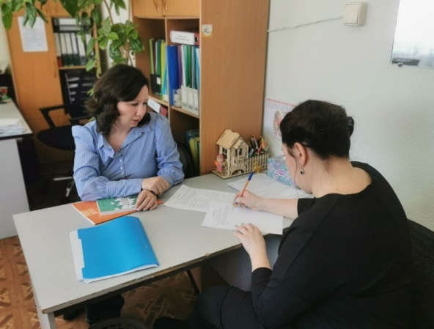
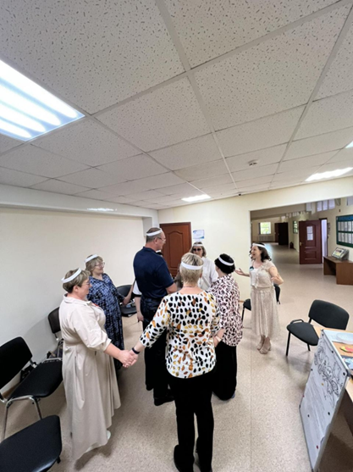
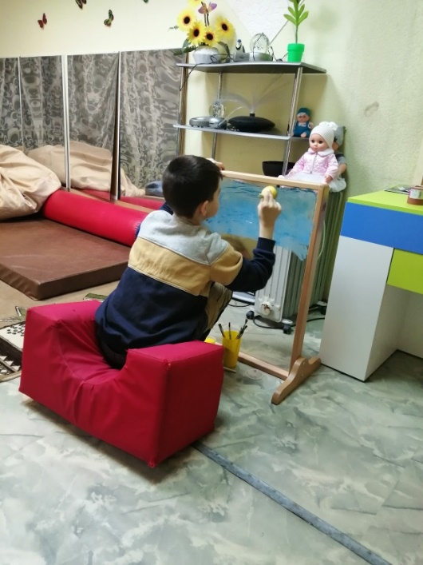
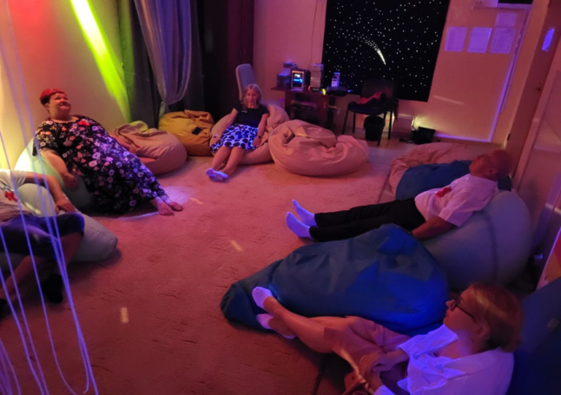
Социальное сопровождение/обслуживание может включать
различные виды помощи:
психологическая помощь:
содействие в получении сертификата по оказанию социально-психологической помощи семьям опекунов, попечителей, приемных родителей, усыновителей;
работа с социальным окружением семьи, мотивирование ближайшего окружения к оказанию помощи семье;
социально-психологическое консультирование, в том числе по вопросам внутрисемейных отношений;
- психодиагностика;
- психологическая коррекция;
- социально-психологический патронаж

Slide 11
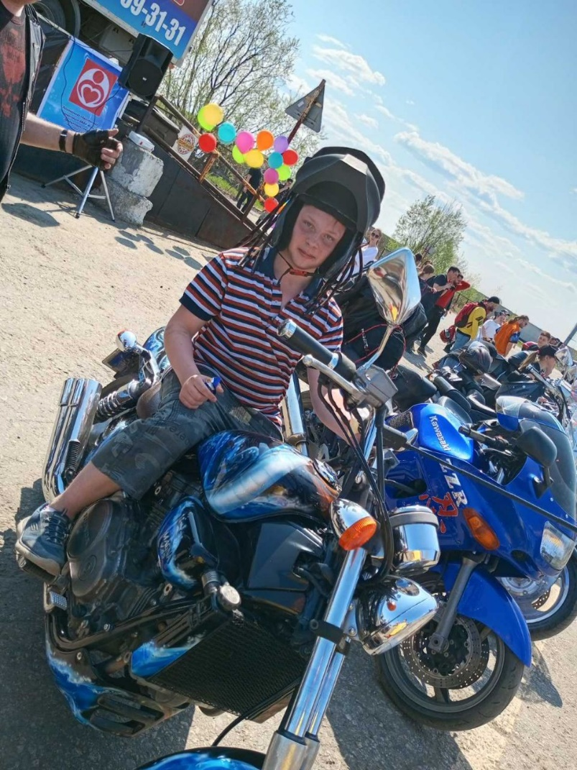
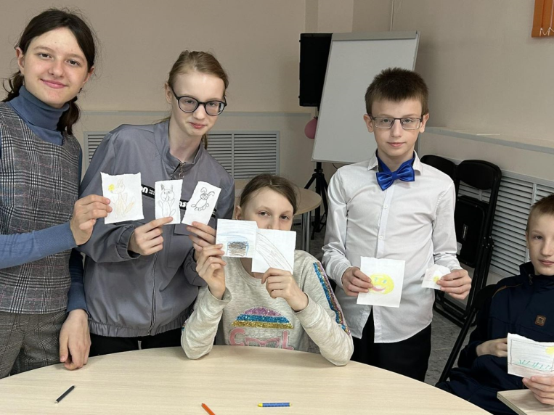
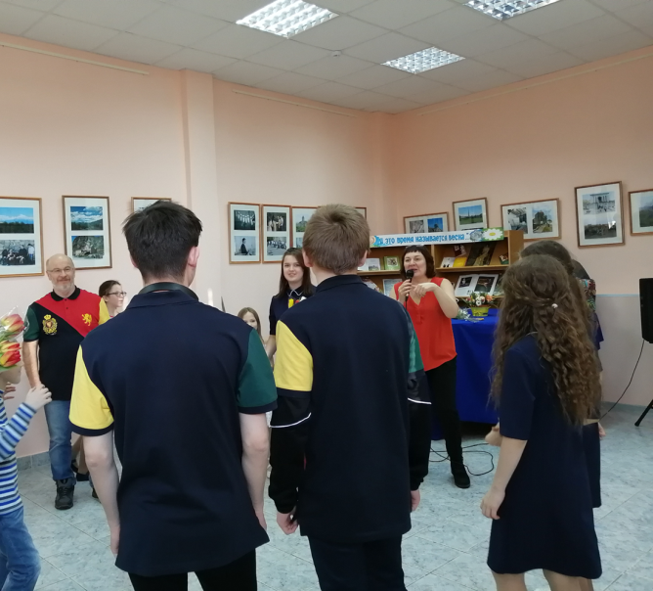
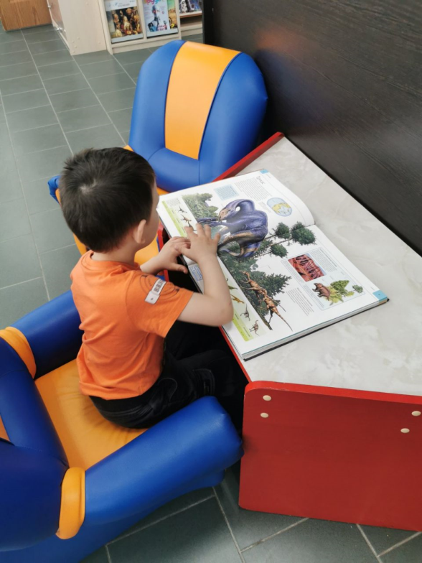
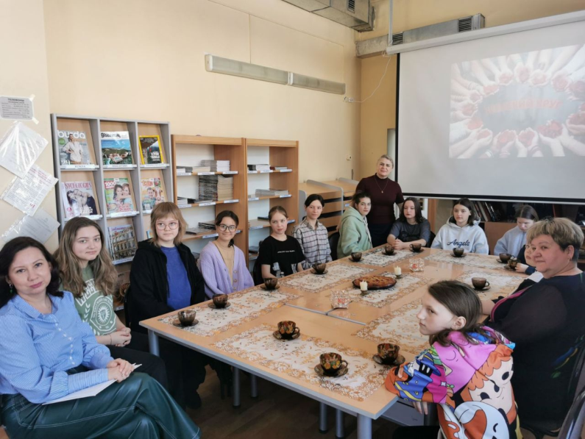
Социальное сопровождение может включать различные виды помощи:
педагогическая помощь:
содействие в получении сертификата по повышению родительской компетентности «Академия родителей»;
содействие в определении ребенка в дошкольное учреждение;
содействие в получении образования несовершеннолетними, их профориентации;
содействие в профессиональном обучении родителей;
содействие в посещении семьей мероприятий духовно-нравственной направленности;
содействие в организации семейного досуга, занятости несовершеннолетних во внеурочное время, летнего отдыха несовершеннолетних

Slide 12
Социальное сопровождение может включать различные виды помощи:
юридическая помощь:
содействие в оформлении и переоформлении документов, получении установленных законодательством льгот и выплат;
содействие в получении юридических консультаций по социально-правовым вопросам;
- оказание помощи в защите прав и законных интересов получателей социальных услуг

Slide 13
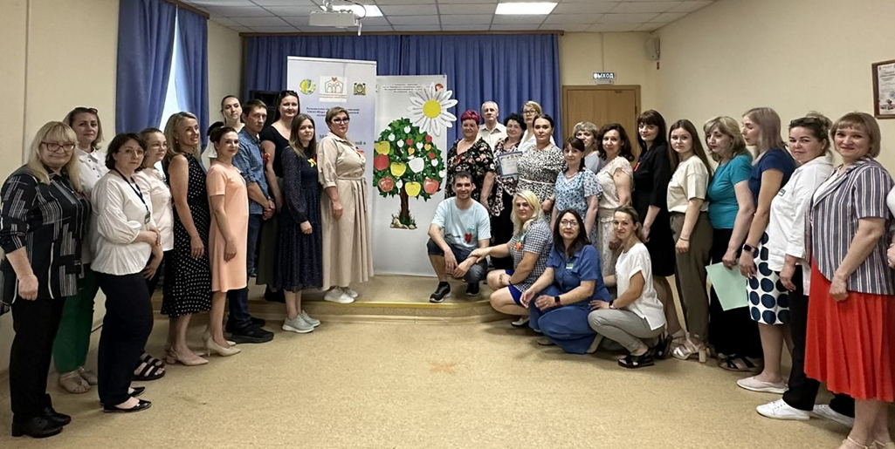
Социальное сопровождение может включать различные виды помощи:
социальная помощь:
содействие в получении материальной помощи (в натуральной форме);
содействие в оформлении мер социальной поддержки;
содействие в получении путевок для отдыха и оздоровления несовершеннолетних;
привлечение общественных и благотворительных организаций в целях поддержки семьи
Марафон для замещающих родителей

Slide 14
Бюджетное учреждение
Ханты-Мансийского автономного округа – Югры
«Мегионский комплексный центр социального обслуживания населения»
Спасибо за внимание!

